Slide 1
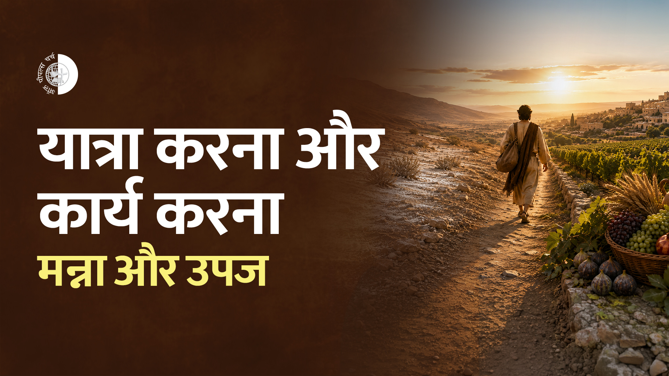

Slide 2
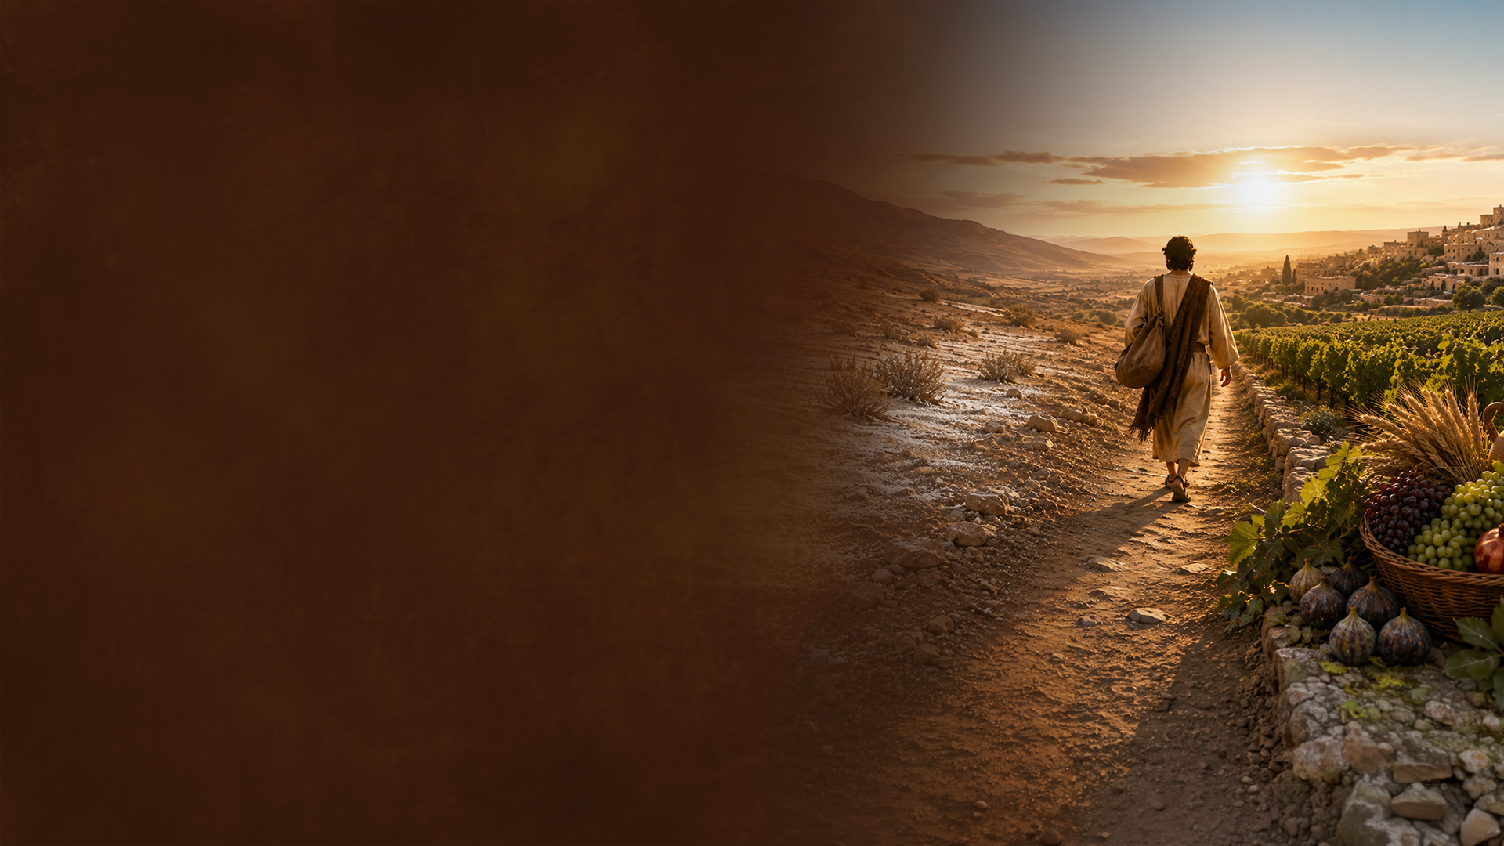
ज़िंदगी अलग-अलग ऋतुओं में जी जाती है

Slide 3
परमेश्वर हमारे जीवन की ऋतुएँ निर्धारित करता है

Slide 4
भजन संहिता 31:15
मेरे दिन तेरे हाथ में हैं; तू मुझे मेरे शत्रुओं और मेरे सतानेवालों के हाथ से छुड़ा।

Slide 5
ऋतुएँ बदलती हैं

Slide 6
दानिय्येल 2:21
समयों और ऋतुओं को वही बदलता है; राजाओं का अस्त और उदय भी वही करता है; बुद्धिमानों को बुद्धि और समझवालों को समझ भी वही देता है;

Slide 7
यहोशू 5:10–12
10 इसलिये इस्राएली गिलगाल में डेरे डाले रहे, और उन्होंने यरीहो के पास के अराबा में पूर्णमासी की सन्ध्या के समय फसह माना।
11 और फसह के दूसरे दिन वे उस देश की उपज में से अख़मीरी रोटी और उसी दिन से भुना हुआ दाना भी खाने लगे।
12 और जिस दिन वे उस देश की उपज में से खाने लगे, उसी दिन सबेरे को मन्ना बन्द हो गया; और इस्राएलियों को आगे फिर कभी मन्ना न मिला, परन्तु उस वर्ष उन्होंने कनान देश की उपज में से खाया।

Slide 8
मन्ना

Slide 9
उपज

Slide 10
1. हर ऋतु में आशीषें होती हैं।

Slide 11
2. अपनी वर्तमान ऋतु के अनुसार खुद को ढालें और अगली ऋतु के लिए तैयारी करें।

Slide 12
3. किसी दूसरे व्यक्ति की अलग ऋतु को देखकर जलन न रखें।

Slide 13
4. ऋतुएँ बदलती हैं, परन्तु परमेश्वर नहीं बदलता। वह आज भी वही है।

